Slide 1
Case study ของ หุ่นยนต์อุตสาหกรรม
อลิสา คูณาภินันท์
Notes:
ในวิชาทฤษฎีหุ่นยนต์ จะมีการใช้คณิตศาสตร์อยู่มาก โดยเฉพาะการใช้คณิตศาสตร์ในรูปของเวคเตอร์กับเมตริกซ์ สิ่งเหล่านี้สำคัญและขาดไม่ได้ในวิชานี้ค่ะ ต่อไปนี้จะขออธิบายปูพื้นคณิตศาสตร์พื้นฐานและไปถึงเมตริกซ์ที่ใช้งานในวิชานี้ค่ะ

Slide 2
Case Study 1 หุ่นยนต์ SCARA การหา Tool Calibration
อลิสา คูณาภินันท์
Notes:
ในวิชาทฤษฎีหุ่นยนต์ จะมีการใช้คณิตศาสตร์อยู่มาก โดยเฉพาะการใช้คณิตศาสตร์ในรูปของเวคเตอร์กับเมตริกซ์ สิ่งเหล่านี้สำคัญและขาดไม่ได้ในวิชานี้ค่ะ ต่อไปนี้จะขออธิบายปูพื้นคณิตศาสตร์พื้นฐานและไปถึงเมตริกซ์ที่ใช้งานในวิชานี้ค่ะ

Slide 3
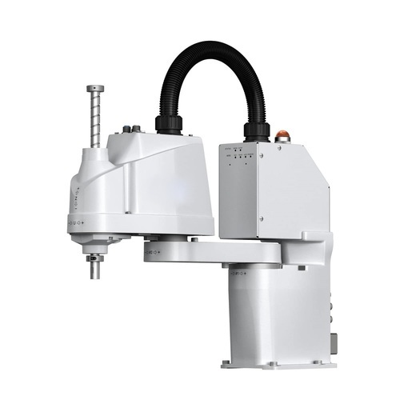
SCARA robot
หุ่นยนต์ 4 แกน ที่ถูกใช้ในงานหยิบวางชิ้นงานมากที่สุด
งาน Application ต่างๆ
หยิบวางชิ้นงานบนพื้นที่นิ่ง เช่น วางขวดน้ำ อาหาร หรือแปะสติ้กเกอร์
หยิบวางชิ้นงานบน Conveyor
สิ่งที่ควรรู้
Forward & Inverse Kinematics
Tool Calibration

Slide 4
Tool Calibration
Gripper ถูกติดอยู่ที่ส่วนปลายของหุ่นยนต์
ตำแหน่งปลาย Gripper อาจจะไม่ตรงกับตำแหน่งปลายแขนหุ่นยนต์ (มี offset)
การคำนวณการหยิบจับ ควรคำนวณบวกส่วน offset นี้ เพื่อให้หุ่นยนต์หยิบวัตถุได้ถูกต้องยิ่งขึ้น
ระยะ Gripper เทียบกับส่วนปลายหุ่นยนต์ เรียกว่า TCP (Tool center point)
การคำนวณหา TCP เรียกว่า Tool calibration
บางครั้ง หุ่นยนต์อุตสาหกรรม ไม่มีฟังก์ชันนี้

Slide 5
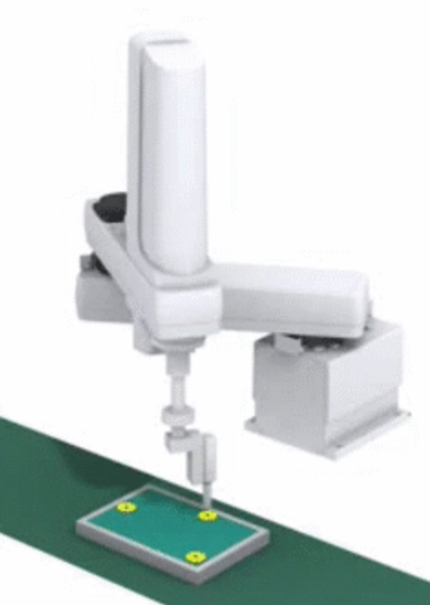
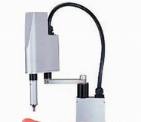
TCP offset
มี TCP offset
ไม่มี TCP offset

Slide 6
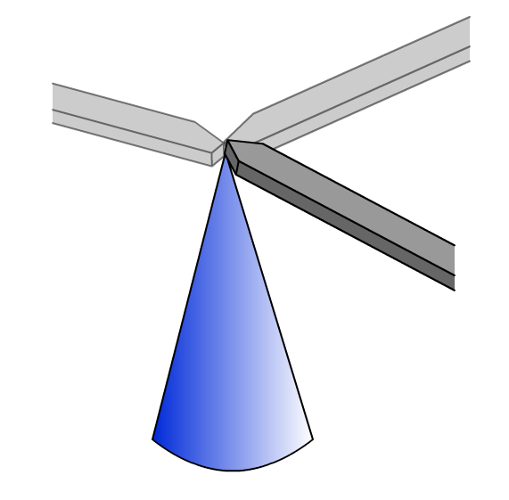

วิธีการหา TCP Offset พื้นฐาน
กำหนดจุด TCP ให้อยู่กับที่ (นำจุด TCP ชี้ไปที่จุดที่กำหนด)
ขยับหุ่นยนต์ หมุนไปในทิศทางต่างๆ แต่ให้จุด TCP อยู่ที่เดิม
เก็บค่าตำแหน่งหุ่นยนต์ 3 จุดขึ้นไป ได้เป็น $(x_{i},y_{i})$

Slide 7





หลักการคำนวณ
ใช้สมการวงกลม
แทนค่า$(x_{i},y_{i})$ ลงใน $x,y$ ได้เป็นสมการ 3 ชุด
$${\left(x−a\right)}^{2}+{\left(y−b\right)}^{2}=r^{2}$$
$${\left(x_{1}−a\right)}^{2}+{\left(y_{1}−b\right)}^{2}=r^{2}$$
$${\left(x_{2}−a\right)}^{2}+{\left(y_{2}−b\right)}^{2}=r^{2}$$
$${\left(x_{3}−a\right)}^{2}+{\left(y_{3}−b\right)}^{2}=r^{2}$$

Slide 8
แก้สมการ
$$x_{1}^{2}−2ax_{1}+a^{2}+y_{1}^{2}−2by_{1}+b^{2}=r^{2}$$
1
นำ - , - , และ -
$$x_{2}^{2}−2ax_{2}+a^{2}+y_{2}^{2}−2by_{2}+b^{2}=r^{2}$$
2
$$x_{3}^{2}−2ax_{3}+a^{2}+y_{3}^{2}−2by_{3}+b^{2}=r^{2}$$
3
1
2
1
3
2
3
$$x_{1}^{2}−x_{2}^{2} −2ax_{1}+2ax_{2}+y_{1}^{2}−y_{2}^{2}−2by_{1}+2by_{2}=0$$
$$x_{1}^{2}−x_{3}^{2} −2ax_{1}+2ax_{3}+y_{1}^{2}−y_{3}^{2}−2by_{1}+2by_{3}=0$$
$$x_{2}^{2}−x_{3}^{2} −2ax_{2}+2ax_{3}+y_{2}^{2}−y_{3}^{2}−2by_{2}+2by_{3}=0$$

Slide 9


แก้สมการ
เมื่อแก้สมการ สามารถหา $a,b,r$ ได้
$a,b$ ตำแหน่งที่จุด TCP ชี้ไป
$r$ ความยาวจากจุดปลายหุ่นยนต์ไปยัง TCP
$$TCP=(a,b)$$

Slide 10


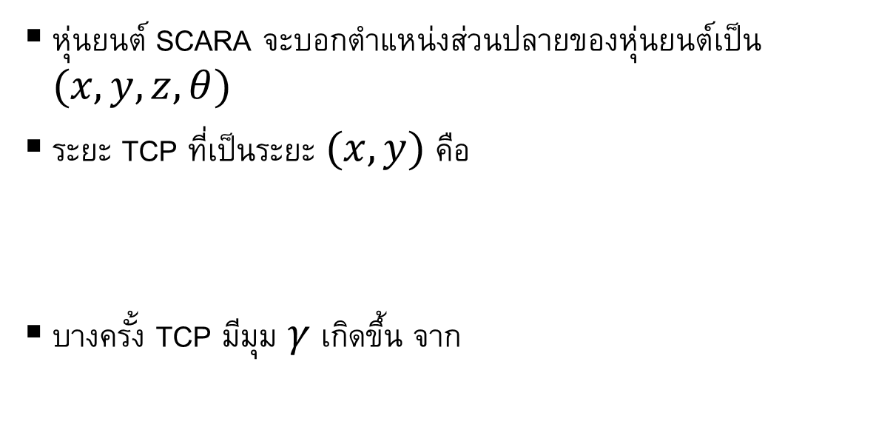

ระยะ x,y ของ TCP
หุ่นยนต์ SCARA จะบอกตำแหน่งส่วนปลายของหุ่นยนต์เป็น $(x,y,z,θ)$
ระยะ TCP ที่เป็นระยะ $(x,y)$ คือ
บางครั้ง TCP มีมุม $γ$ เกิดขึ้น จาก
$$x=r\cos{θ}$$
$$y=r\sin{θ}$$
$$γ=\tan^{−1}{y/x}$$

Slide 11
SCARA robot FK & IK
อลิสา คูณาภินันท์
Notes:
ในวิชาทฤษฎีหุ่นยนต์ จะมีการใช้คณิตศาสตร์อยู่มาก โดยเฉพาะการใช้คณิตศาสตร์ในรูปของเวคเตอร์กับเมตริกซ์ สิ่งเหล่านี้สำคัญและขาดไม่ได้ในวิชานี้ค่ะ ต่อไปนี้จะขออธิบายปูพื้นคณิตศาสตร์พื้นฐานและไปถึงเมตริกซ์ที่ใช้งานในวิชานี้ค่ะ

Slide 12
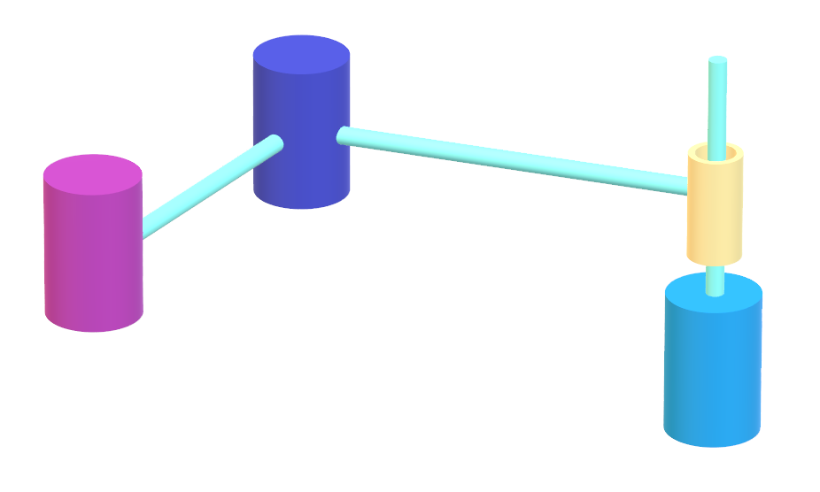
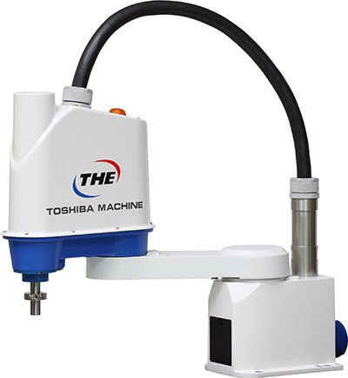

FK ของ SCARA robot
$$(x,y,z,θ)$$

Slide 13


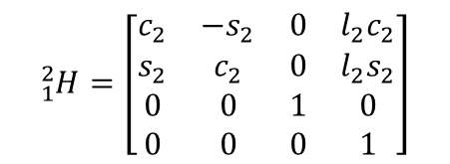
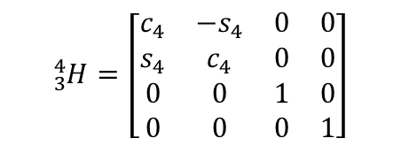






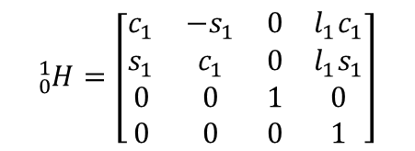








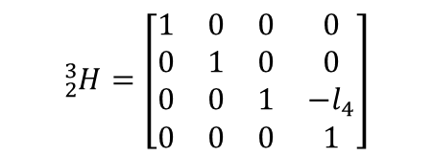
FK ของ SCARA robot
$${}_{0}^{1}H=\left[\begin{matrix}c_{1} & −s_{1} & 0 & l_{1}c_{1} \\ s_{1} & c_{1} & 0 & l_{1}s_{1} \\ 0 & 0 & 1 & 0 \\ 0 & 0 & 0 & 1\end{matrix}\right]$$
$$z$$
$$z$$
$$x$$
$$z$$
$$j_{1}$$
$${}_{1}^{2}H=\left[\begin{matrix}c_{2} & −s_{2} & 0 & l_{2}c_{2} \\ s_{2} & c_{2} & 0 & l_{2}s_{2} \\ 0 & 0 & 1 & 0 \\ 0 & 0 & 0 & 1\end{matrix}\right]$$
$$j_{3}$$
$$x$$
$$j_{0}$$
$$y$$
$$x$$
$$y$$
$${}_{2}^{3}H=\left[\begin{matrix}1 & 0 & 0 & 0 \\ 0 & 1 & 0 & 0 \\ 0 & 0 & 1 & −l_{4} \\ 0 & 0 & 0 & 1\end{matrix}\right]$$
$$z$$
$$y$$
$$x$$
$$j_{4}$$
$${}_{3}^{4}H=\left[\begin{matrix}c_{4} & −s_{4} & 0 & 0 \\ s_{4} & c_{4} & 0 & 0 \\ 0 & 0 & 1 & 0 \\ 0 & 0 & 0 & 1\end{matrix}\right]$$
$$y$$

Slide 14














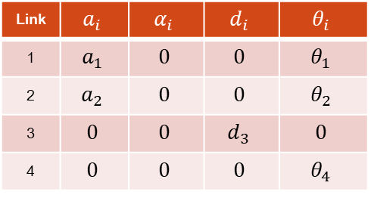


การหา FK ของ SCARA robot
DH Parameter
$$z$$
$$z$$
$$x$$
$$z$$
Link | $$a_{i}$$ | $$α_{i}$$ | $$d_{i}$$ | $$θ_{i}$$
1 | $$a_{1}$$ | $$0$$ | $$0$$ | $$θ_{1}$$
2 | $$a_{2}$$ | $$0$$ | $$0$$ | $$θ_{2}$$
3 | $$0$$ | $$0$$ | $$d_{3}$$ | $$0$$
4 | $$0$$ | $$0$$ | $$0$$ | $$θ_{4}$$
$$j_{1}$$
$$j_{3}$$
$$x$$
$$y$$
$$j_{0}$$
$$x$$
$$y$$
$$z$$
$$y$$
$$x$$
$$j_{4}$$
$$y$$

Slide 15
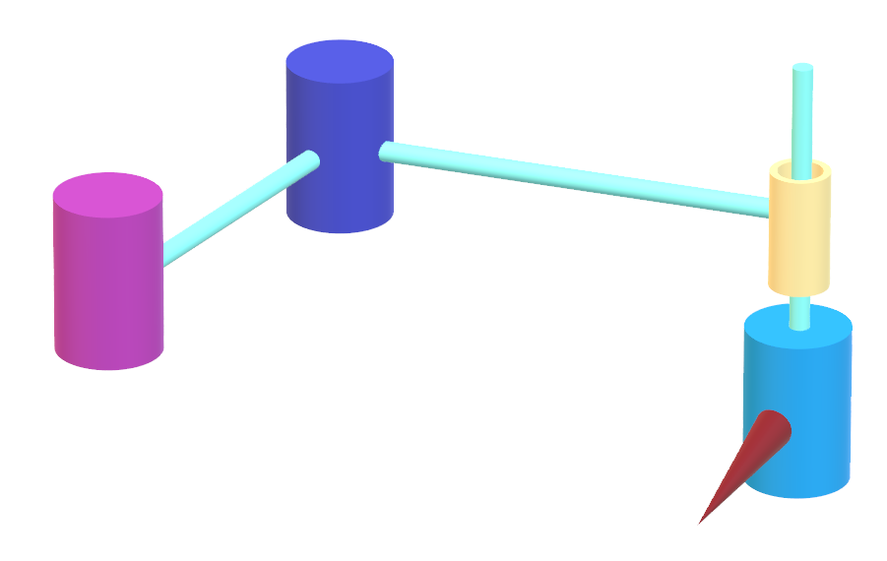


FK เมื่อรวมกับ Tool
Homogenous ของ Tool
ดังนั้น ตำแหน่งจุดปลายที่ต้องการคือ
$${}_{MIC}^{TCP}H=\left[\begin{matrix}c_{γ} & −s_{γ} & 0 & x \\ s_{γ} & c_{γ} & 0 & y \\ 0 & 0 & 1 & 0 \\ 0 & 0 & 0 & 1\end{matrix}\right]$$
${}_{0}^{TCP}H={}_{0}^{4}H$ ${}_{4}^{TCP}H$

Slide 16






IK ของ SCARA robot
ตำแหน่งจุดปลาย(ที่ใช้หยิบจับวัตถุ)
ตำแหน่งจุดปลายหุ่นยนต์
ระยะแกน j3
$$(x,y,z,θ)$$
$$r_{x}=x−T\cos{θ}$$
$$T$$
$$r_{y}=y−T\sin{θ}$$
$$(x,y,z,θ)$$
$$j_{3}=z$$

Slide 17
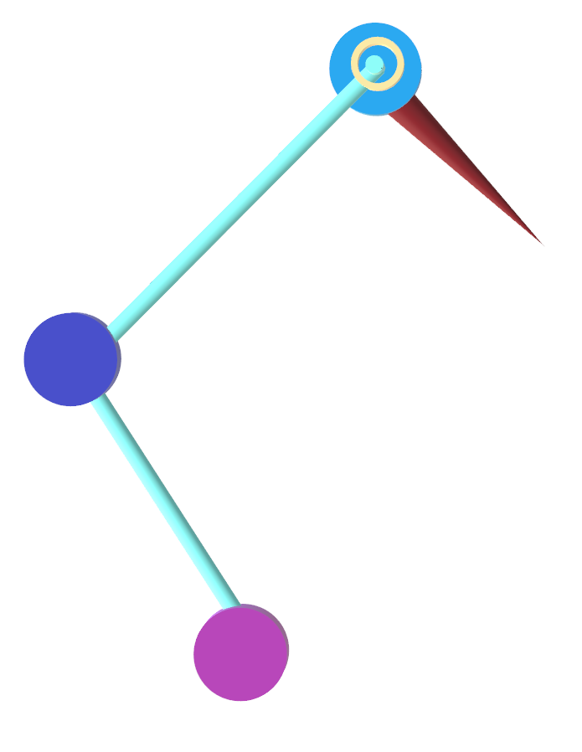



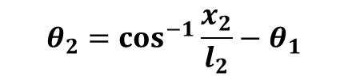





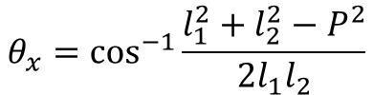




IK ของ SCARA robot
y
$$(r_{x},r_{y})$$
$$P=\sqrt{{r_{x}}^{2}+{r_{y}}^{2}}$$
$$α=\tan^{−1}{{r_{y}}/{r_{x}}}$$
$$P^{2}=l_{1}^{2}+l_{2}^{2}−2l_{1}l_{2}\cos{θ_{x}}$$
$$θ_{x}=\cos^{−1}{\frac{l_{1}^{2}+l_{2}^{2}−P^{2}}{2l_{1}l_{2}}}$$
$$P$$
$$θ_{1}=α−θ_{x},α+θ_{x}$$
$$x_{1}=l_{1}\cos{θ_{1}}$$
$$y_{1}=l_{1}\sin{θ_{1}}$$
$$θ_{x}$$
$$x_{2}=r_{x}−x_{1}$$
$$y_{2}=r_{y}−y_{1}$$
$$α$$
x
$$θ_{2}=\cos^{−1}{\frac{x_{2}}{l_{2}}}−θ_{1}$$

Slide 18
Case Study 2 6-Axis robot Forward kinematics
อลิสา คูณาภินันท์
Notes:
ในวิชาทฤษฎีหุ่นยนต์ จะมีการใช้คณิตศาสตร์อยู่มาก โดยเฉพาะการใช้คณิตศาสตร์ในรูปของเวคเตอร์กับเมตริกซ์ สิ่งเหล่านี้สำคัญและขาดไม่ได้ในวิชานี้ค่ะ ต่อไปนี้จะขออธิบายปูพื้นคณิตศาสตร์พื้นฐานและไปถึงเมตริกซ์ที่ใช้งานในวิชานี้ค่ะ

Slide 19
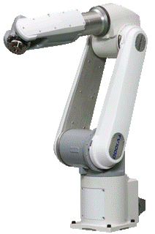
6-Axis robot
หุ่นยนต์ 6 แกน ที่ถูกใช้ในงานอุตสาหกรรมมากที่สุด
งาน Application ต่างๆ
หยิบวางชิ้นงาน
งานทางกาว หรือบัดกรีชิ้นงาน
สิ่งที่ควรรู้
Forward & Inverse Kinematics
TCP position

Slide 20
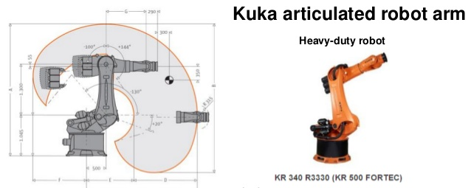





FK ของหุ่นยนต์ 6-Axis (KUKA KR340)
$$100$$
$$29$$
$$130$$
$$104.5$$
$$50$$

Slide 21
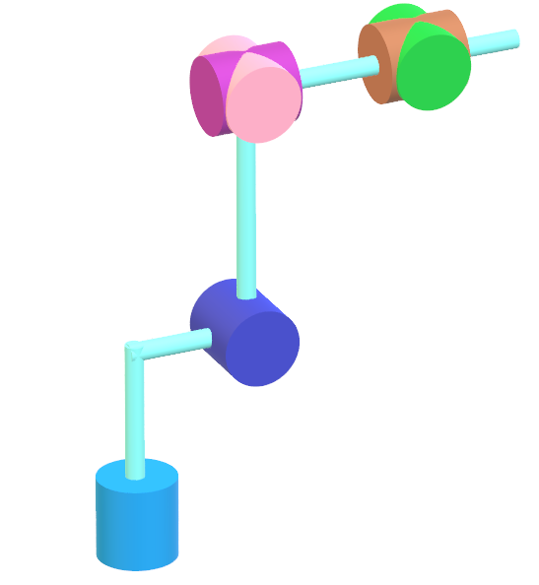


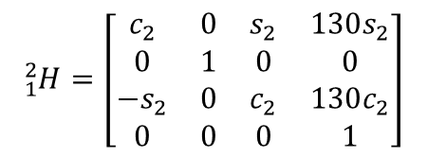



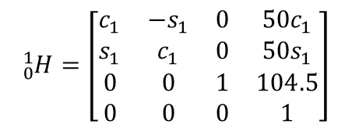









FK ของหุ่นยนต์ 6-Axis
$$x$$
$$x$$
$$x$$
$$j_{6}$$
$${}_{0}^{1}H=\left[\begin{matrix}c_{1} & −s_{1} & 0 & 50c_{1} \\ s_{1} & c_{1} & 0 & 50s_{1} \\ 0 & 0 & 1 & 104.5 \\ 0 & 0 & 0 & 1\end{matrix}\right]$$
$$j_{4,5}$$
$$z$$
$$j_{2,3}$$
$$z$$
$$z$$
$$y$$
$$y$$
$$y$$
$$z$$
$$j_{1}$$
$${}_{1}^{2}H=\left[\begin{matrix}c_{2} & 0 & s_{2} & 130s_{2} \\ 0 & 1 & 0 & 0 \\ −s_{2} & 0 & c_{2} & 130c_{2} \\ 0 & 0 & 0 & 1\end{matrix}\right]$$
$$x$$
$$y$$
$$z$$
$$j_{0}$$
$$x$$
$$y$$

Slide 22
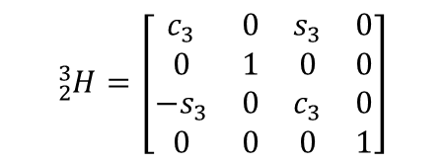
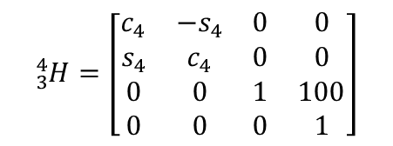
FK ของหุ่นยนต์ 6-Axis
$$x$$
$$x$$
$$x$$
$$j_{6}$$
$${}_{2}^{3}H=\left[\begin{matrix}c_{3} & 0 & s_{3} & 0 \\ 0 & 1 & 0 & 0 \\ −s_{3} & 0 & c_{3} & 0 \\ 0 & 0 & 0 & 1\end{matrix}\right]$$
$$j_{4,5}$$
$$z$$
$$j_{2,3}$$
$$z$$
$$z$$
$$y$$
$$y$$
$$y$$
$$z$$
$$j_{1}$$
$${}_{3}^{4}H=\left[\begin{matrix}c_{4} & −s_{4} & 0 & 0 \\ s_{4} & c_{4} & 0 & 0 \\ 0 & 0 & 1 & 100 \\ 0 & 0 & 0 & 1\end{matrix}\right]$$
$$x$$
$$y$$
$$z$$
$$j_{0}$$
$$x$$
$$y$$

Slide 23
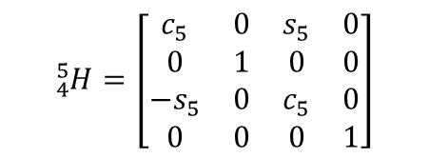
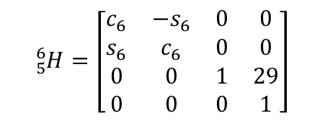
FK ของหุ่นยนต์ 6-Axis
$$x$$
$$x$$
$$x$$
$$j_{6}$$
$${}_{4}^{5}H=\left[\begin{matrix}c_{5} & 0 & s_{5} & 0 \\ 0 & 1 & 0 & 0 \\ −s_{5} & 0 & c_{5} & 0 \\ 0 & 0 & 0 & 1\end{matrix}\right]$$
$$j_{4,5}$$
$$z$$
$$j_{2,3}$$
$$z$$
$$z$$
$$y$$
$$y$$
$$y$$
$$z$$
$$j_{1}$$
$${}_{5}^{6}H=\left[\begin{matrix}c_{6} & −s_{6} & 0 & 0 \\ s_{6} & c_{6} & 0 & 0 \\ 0 & 0 & 1 & 29 \\ 0 & 0 & 0 & 1\end{matrix}\right]$$
$$x$$
$$y$$
$$z$$
$$j_{0}$$
$$x$$
$$y$$

Slide 24
Case Study 2 6-Axis robot FK แบบ DH parameters
อลิสา คูณาภินันท์
Notes:
ในวิชาทฤษฎีหุ่นยนต์ จะมีการใช้คณิตศาสตร์อยู่มาก โดยเฉพาะการใช้คณิตศาสตร์ในรูปของเวคเตอร์กับเมตริกซ์ สิ่งเหล่านี้สำคัญและขาดไม่ได้ในวิชานี้ค่ะ ต่อไปนี้จะขออธิบายปูพื้นคณิตศาสตร์พื้นฐานและไปถึงเมตริกซ์ที่ใช้งานในวิชานี้ค่ะ

Slide 25







DH Parameters: Step 1 หา Joint axis
$$j_{6}$$
$$j_{5}$$
$$j_{4}$$
$$j_{3}$$
$$j_{2}$$
$$j_{1}$$
$$j_{0}$$

Slide 26







Step 2: กำหนดแกน z
$$j_{6}$$
$$j_{5}$$
$$z$$
$$z$$
$$j_{4}$$
$$j_{3}$$
$$z$$
$$j_{2}$$
$$z$$
$$j_{1}$$
$$z$$
$$z$$
$$j_{0}$$

Slide 27









Step 3 จัด origin ของเฟรม
$$z$$
$$j_{6}$$
$$z$$
$$z$$
$$j_{5}$$
$$j_{3}$$
$$j_{4}$$
$$j_{2}$$
$$z$$
$$z$$
$$x$$
$$j_{1}$$
$$y$$
$$z$$
$$z$$
$$j_{0}$$

Slide 28





Step 4 จัดแกน x
$$x$$
$$x$$
$$j_{5}$$
$$j_{3}$$
$$z$$
$$x$$
$$z$$
$$x$$
$$j_{6}$$
$$x$$
$$j_{4}$$
$$z$$
$$j_{2}$$
$$z$$
$$z$$
$$x$$
$$j_{1}$$
$$z$$
$$z$$
$$x$$
$$j_{0}$$

Slide 29
Step 5 จัดแกน y ตามกฏมือขวา
$$x$$
$$x$$
$$j_{5}$$
$$j_{3}$$
$$z$$
$$x$$
$$z$$
$$x$$
$$j_{6}$$
$$x$$
$$y$$
$$j_{4}$$
$$z$$
$$y$$
$$j_{2}$$
$$y$$
$$y$$
$$z$$
$$y$$
$$z$$
$$x$$
$$j_{1}$$
$$y$$
$$z$$
$$z$$
$$y$$
$$x$$
$$j_{0}$$

Slide 30
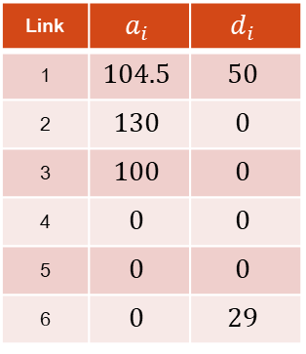
Step 6 กำหนดระยะ a, d ที่เกิดขึ้น
$$x$$
$$x$$
$$j_{5}$$
$$j_{3}$$
$$z$$
$$x$$
$$z$$
$$x$$
$$j_{6}$$
Link | $$a_{i}$$ | $$d_{i}$$
1 | $$104.5$$ | $$50$$
2 | $$130$$ | $$0$$
3 | $$100$$ | $$0$$
4 | $$0$$ | $$0$$
5 | $$0$$ | $$0$$
6 | $$0$$ | $$29$$
$$x$$
$$y$$
$$j_{4}$$
$$z$$
$$y$$
$$j_{2}$$
$$y$$
$$y$$
$$z$$
$$y$$
$$z$$
$$x$$
$$j_{1}$$
$$y$$
$$z$$
$$z$$
$$y$$
$$x$$
$$j_{0}$$

Slide 31
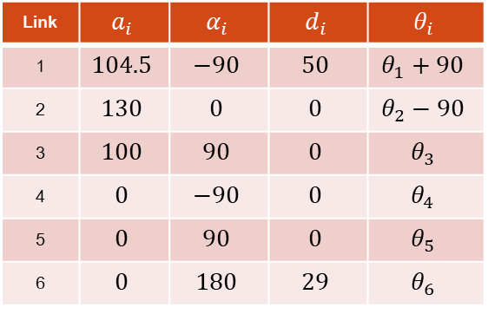
Step 7 สร้างตาราง DH Parameters
$$x$$
$$x$$
$$j_{5}$$
$$j_{3}$$
$$z$$
$$x$$
$$z$$
$$x$$
$$j_{6}$$
$$x$$
$$y$$
$$j_{4}$$
$$z$$
Link | $$a_{i}$$ | $$α_{i}$$ | $$d_{i}$$ | $$θ_{i}$$
1 | $$104.5$$ | $$−90$$ | $$50$$ | $$θ_{1}+90$$
2 | $$130$$ | $$0$$ | $$0$$ | $$θ_{2}−90$$
3 | $$100$$ | $$90$$ | $$0$$ | $$θ_{3}$$
4 | $$0$$ | $$−90$$ | $$0$$ | $$θ_{4}$$
5 | $$0$$ | $$90$$ | $$0$$ | $$θ_{5}$$
6 | $$0$$ | $$180$$ | $$29$$ | $$θ_{6}$$
$$y$$
$$j_{2}$$
$$y$$
$$y$$
$$z$$
$$y$$
$$z$$
$$x$$
$$j_{1}$$
$$y$$
$$z$$
$$z$$
$$y$$
$$x$$
$$j_{0}$$

Slide 32
Case Study 2 6-Axis robot Inverse Kinematics
อลิสา คูณาภินันท์
Notes:
ในวิชาทฤษฎีหุ่นยนต์ จะมีการใช้คณิตศาสตร์อยู่มาก โดยเฉพาะการใช้คณิตศาสตร์ในรูปของเวคเตอร์กับเมตริกซ์ สิ่งเหล่านี้สำคัญและขาดไม่ได้ในวิชานี้ค่ะ ต่อไปนี้จะขออธิบายปูพื้นคณิตศาสตร์พื้นฐานและไปถึงเมตริกซ์ที่ใช้งานในวิชานี้ค่ะ

Slide 33
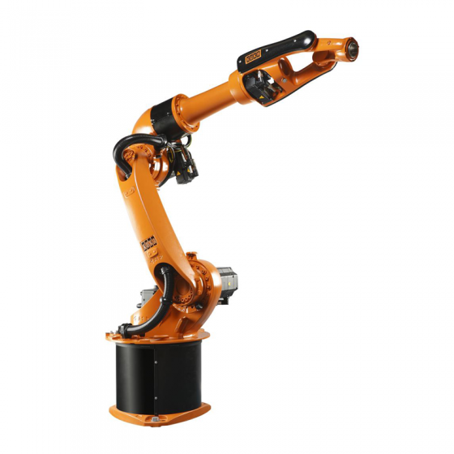


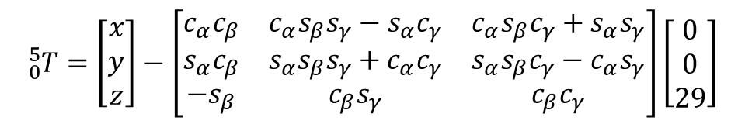

IK ของ 6-axis robot
ตำแหน่งที่ปลายแกน 5
$$(x,y,z,α,β,γ)$$
$${}_{0}^{5}T={}_{0}^{6}T−{}_{0}^{6}R{}_{5}^{6}T$$
$${}_{0}^{5}T=\left[\begin{matrix}x \\ y \\ z\end{matrix}\right]−\left[\begin{matrix}c_{α}c_{β} & c_{α}s_{β}s_{γ}−s_{α}c_{γ} & c_{α}s_{β}c_{γ}+s_{α}s_{γ} \\ s_{α}c_{β} & s_{α}s_{β}s_{γ}+c_{α}c_{γ} & s_{α}s_{β}c_{γ}−c_{α}s_{γ} \\ −s_{β} & c_{β}s_{γ} & c_{β}c_{γ}\end{matrix}\right]\left[\begin{matrix}0 \\ 0 \\ 29\end{matrix}\right]$$
$${}_{0}^{5}T=\left[\begin{matrix}x_{5} \\ y_{5} \\ z_{5}\end{matrix}\right]$$

Slide 34
IK ของ 6 axis robot
z
xy
y
x

Slide 35



IK ของ 6-axis robot
y
$$\left\|xy\right\|$$
$$\left\|xy\right\|=\sqrt{{x_{5}}^{2}+{y_{5}}^{2}}$$
$$j_{1}=\tan^{−1}{\frac{y_{5}}{x_{5}}}$$
x

Slide 36












IK ของ 6-axis robot
$$\left({\left\|xy\right\|}_{1},z_{1}\right)=(50,104)$$
z
$$P=\left(\left\|xy\right\|,z_{5}\right)−\left({\left\|xy\right\|}_{1},z_{1}\right)$$
$$(\left\|xy\right\|,z_{5})$$
$$α=\tan^{−1}{\frac{p_{y}}{p_{x}}}$$
$$P$$
$${\left\|P\right\|}^{2}=l_{2}^{2}+l_{3}^{2}−2l_{2}l_{3}\cos{β}$$
$$β$$
$$α$$
$$β=\cos^{−1}{\frac{l_{2}^{2}+l_{3}^{2}−{\left\|P\right\|}^{2}}{2l_{2}l_{3}}}$$
$$\left({\left\|xy\right\|}_{1},z_{1}\right)$$
xy
$$l_{2}=130,l_{3}=100$$
$$j_{2}=α−β−90,α+β−90$$

Slide 37







IK ของ 6-axis robot
$${\left\|xy\right\|}_{2}=l_{2}\cos{j_{2}}+{\left\|xy\right\|}_{1}$$
z
$$z_{2}=l_{2}\sin{j_{2}}+z_{1}$$
$$(\left\|xy\right\|,z_{5})$$
$$R$$
$$r_{x}=\left\|xy\right\|−{\left\|xy\right\|}_{2}$$
$$\left({\left\|xy\right\|}_{2},z_{2}\right)$$
$$r_{z}=z_{5}−z_{2}$$
$$β$$
$$α$$
$$j_{3}=(α±β)−\tan^{−1}{\frac{r_{y}}{r_{x}}}$$
$$\left({\left\|xy\right\|}_{1},z_{1}\right)$$
xy

Slide 38



IK ของ 6 axis robot
หา Rotation Matrix แกน 4-6 จาก ตาราง DH parameter
เมื่อหักลบ Rotation angle ของแกน 1-3 แล้ว จะสามารถหา rotation matrix ได้
แก้สมการตรีโกณมิติจากสมการ Rotation matrix
$$j_{5}=atan2\left(−r_{zx} ,\sqrt{{r_{xx}}^{2}+{r_{yx}}^{2}}\right)$$
$$j_{4}=atan2\left(\frac{r_{yx}}{\cos{j_{5}}} ,\frac{r_{xx}}{\cos{j_{5}}}\right)$$
$$j_{6}=atan2\left(\frac{r_{zy}}{\cos{j_{5}}} ,\frac{r_{zz}}{\cos{j_{5}}}\right)$$

